Slide 1
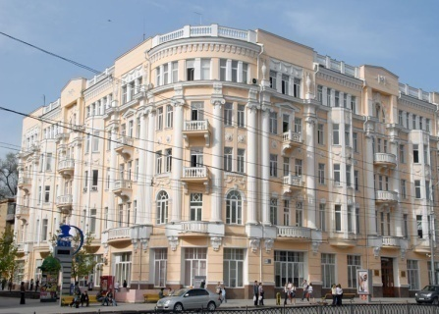

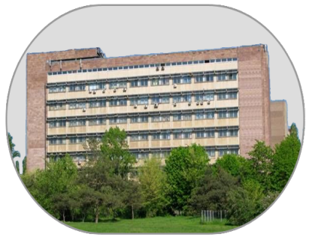


Особенности технологии получения многокомпонентных сегнетопьезоэлектрических материалов
С И Дудкина, Л А Шилкина, Л А Резниченко

Slide 2
Актуальность
Основу большинства известных промышленно освоенных сегнетопьезоэлектрических материалов (СПМ) составляют многокомпонентные системы (МС) твердых растворов. Это объясняется возможностью реализации в них большого ассортимента композиций с разнообразными свойствами, повышением эффективности и улучшением технологичност. Именно это и определило перспективу МС для поиска новых функциональных материалов с особыми электрическими (сегнетопьезоэлектрическими) и/или магнитными свойствами.
2

Slide 3
Основы СПМ
Наши многолетние изыскания по тематике физического материаловедения привели к созданию серии СПМ (в керамическом исполнении) на основе титаната свинца и известной бинарной системы ЦТС (Pb(Ti,Zr)O₃), а также экологически чистых СПМ на базе ниобатов щелочных металлов, «перекрывающих» практически все известные пьезотехнические применения. Разработаны также СПМ с участием титаната свинца, модифицированного редкоземельными элементами (РЗЭ), для устройств дефектоскопического контроля оборудования, приборов медицинской диагностики и пр. Все СПМ получены одно- или двухстадийным твердофазным синтезом с последующим спеканием либо по обычной керамической технологии, либо методом горячего прессования.
3

Slide 4
При работе с МС или композициями с введенными допантами особое внимание уделяется состоянию керамического каркаса – его однородности, дефектности, прочности, так как от этого зависят электрофизические свойства объектов. Однако, технические возможности рентгеновской аппаратуры, используемой в исследовательских лабораториях для контроля примесного состава и кристаллической структуры объектов, не позволяют с достаточной точностью оценить присутствие малых (<3 %) количеств непрореагировавших компонентов и установить полноту протекания реакции, что особенно важно в случае МС.
4

Slide 5
Цель работы:
Разработка технологического приема, позволяющего получить однофазную, соответствующую заданному стехиометрическому составу синтезированную основу, для изготовления высокоплотной керамики.
5

Slide 6
Объекты и методы их получения
В качестве объектов исследования в работе рассмотрены твердые растворы на основе PbTiO₃, модифицированного оксидами РЗЭ. Изучаемые твердые растворы приготовлены твердофазным синтезом с последующим спеканием методом горячего прессования.
6

Slide 7
Методы исследования объектов
Рентгенографические исследования проводили методом порошковой дифракции с использованием дифрактометра ДРОН-3 (Сок_{а} – излучение).
Электрофизические параметры – относительную диэлектрическую проницаемость поляризованных образцов, ε₃₃^{Т}/ε₀ , коэффициенты электромеханической связи радиальной, K_{р}, и толщинной, K_{t}, мод колебаний, механическую добротноть, Q_{м}; – определяли в соответствии с IEEE Standard on Piezoelectricity ANSI/IEEE Std 176-1987 на основе измерений характеристик материалов с использованием прецизионного LCR- метра Agilent 4980A и прецизионного анализатора импеданса Wayne Kerr 6500B.
7

Slide 8
Экспериментальные результаты и обсуждение
Разработан технологический прием для изготовления СПМ на основе титаната свинца с добавками оксидов РЗЭ, который пооперационно представлен на примере состава Pb_{0.88}Nd_{0.1}Ti_{0.92}Mn_{0.02}In_{0.06}O₃. Синтезированный при 1123 K в течение 2 часов продукт делят на серии проб и подвергают их последовательным обжигам длительностью 2 часа, начиная от температуры синтеза с фиксированным шагом (25–50 град). После каждого обжига проводят рентгенографический контроль отсутствия балластных фаз, определение симметрии кристаллической решетки и расчет параметров элементарной ячейки. По результатам исследования выбирают оптимальную температуру обжига Т₀, выше которой изменение структурных параметров прекращается, то есть происходит полное растворение исходных компонентов.
8

Slide 9
После этого осуществляют дополнительный обжиг всей массы синтезированного продукта в течение 1.5–2.0 часов при температуре, лежащей в интервале (Т₀±25) град. (Для указанного состава Т₀ = 1503 K). Далее проводят спекание образцов в воздушной атмосфере методом горячего прессования.
Использование разработанного технологического приема для получения керамик на основе титаната свинца с добавками оксидов РЗЭ приводит к увеличению коэффициента электромеханической связи (K_{t}) и анизотропии пьезоэлектрических параметров (K_{t}/K_{р}) при практической неизменности значений диэлектрической проницаемости (ε₃₃^{Т}/ε₀) и механической добротности (Q_{м}) объектов. В таблице приведены сравнительные данные материалов, изготовленных двумя способами.
9

Slide 10
Параметры | Способ изготовления материала
 | разработанный | традиционный
K_{t} | 0.24-0.46 | 0.18-0.40
K_{t}/K_{р} | 4.5-8.0 | 3.0-3.6
ε₃₃^{Т}/ε₀ | 208-250 | 205-245
Q_{м} | 400-1800 | 410-1750
Наблюдалось также улучшение электрофизических свойств материалов на основе системы Pb(Ti,Zr)O₃ и ниобатов щелочных металлов, приготовленных разработанным способом.
10

Slide 11
Выводы
Предложен метод дополнительной термообработки синтезированного продукта при температуре, соответствующей прекращению изменения параметров элементарной ячейки проб. Разрабатываемый технологический прием для изготовления лабораторных образцов пооперационно рассмотрен на примере состава Pb_{0.88}Nd_{0.1}Ti_{0.92}Mn_{0.02}In_{0.06}O₃.
Показано, что предлагаемый прием может использоваться и при изготовлении керамик на основе титаната свинца с участием других оксидов РЗЭ (La₂O₃, CeO₂, Pr₂O₃, Sm₂O₃, Gd₂O₃, Tb₂O₃, Yb₂O₃), а также композиций с участием ЦТС.
11

Slide 12
Полученные с использованием предлагаемого приема материалы имеют улучшенные характеристики по сравнению с аналогичными, реализуемыми в материалах, изготовленных традиционным способом: высокие значения K_{t} и анизотропии пьезоэлектрических параметров (K_{t}/K_{р}) при практической неизменности значений диэлектрической проницаемости (ε₃₃^{Т}/ε₀ ) и механической добротности (Q_{м}) объектов.
Разработанные материалы и способы их изготовления перспективны для создания устройств электронной техники, в том числе, высокочастотных электроакустических преобразователей, устройств дефектоскопического контроля оборудования, приборов медицинской диагностики и пр.
12

Slide 13
Благодарю за внимание!
13

